Slide 1

ENTORNO DE DESARROLLO: INTELLIJ IDEA
Sergio Martinez Martinez - 1º DAM

Slide 2







Slide 3
1. Instalación Java SDK
2. Instalación de IntelliJ
3. Configuración de IntelliJ
4. Primeros pasos en IntelliJ (Creación de proyecto)
5. Ajustes y preferencias de IntelliJ
6. Instalación y uso de plugins (IDE Features Trainer

Slide 4
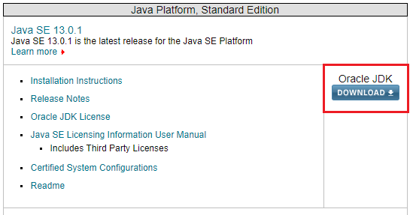
1. Instalación Java SDK

Slide 5
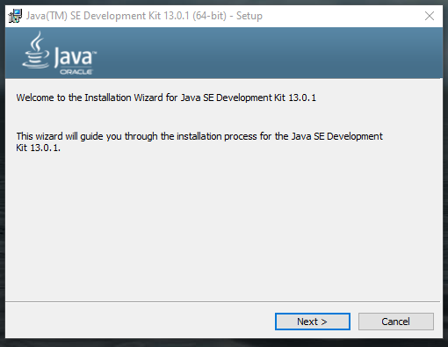
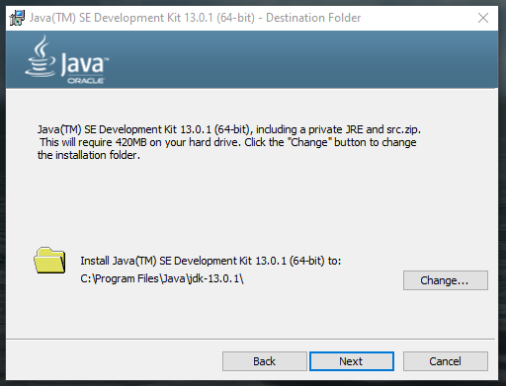

Slide 6
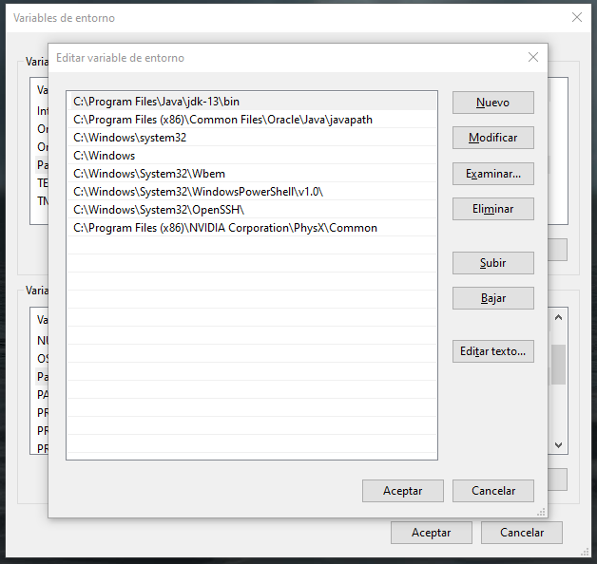

Slide 7
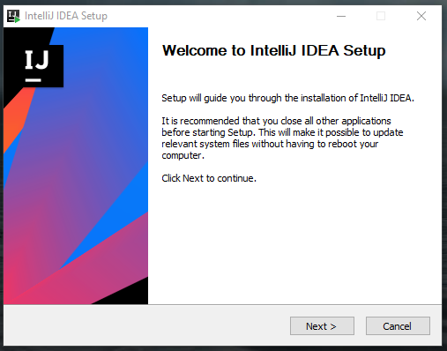
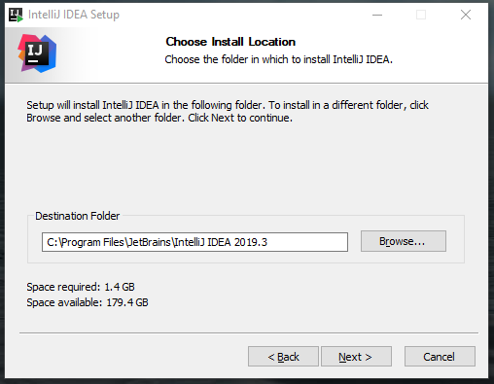
2. Instalación de IntelliJ

Slide 8
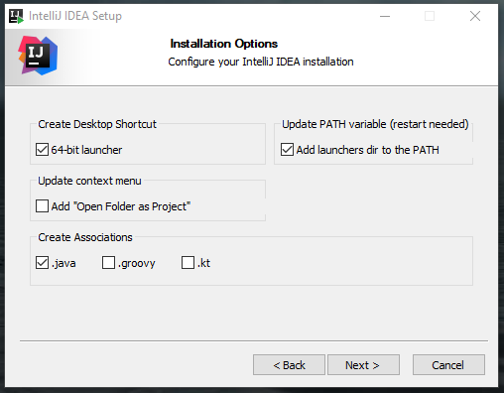

Slide 9
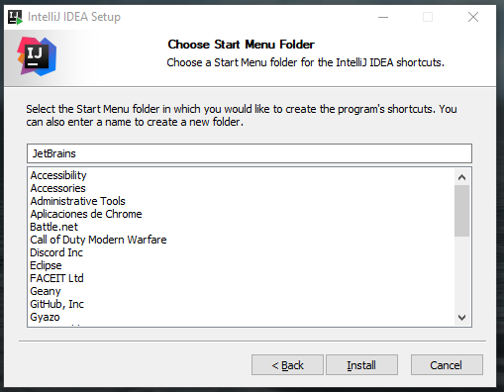

Slide 10
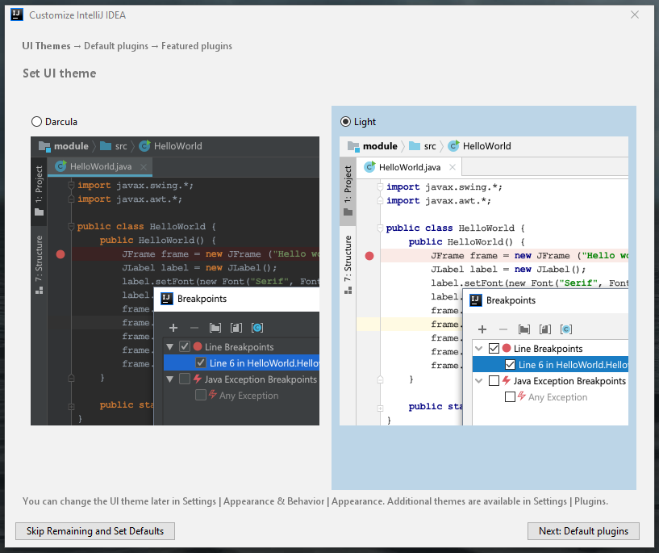
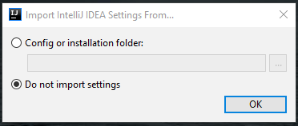
3. Configuración IntelliJ

Slide 11
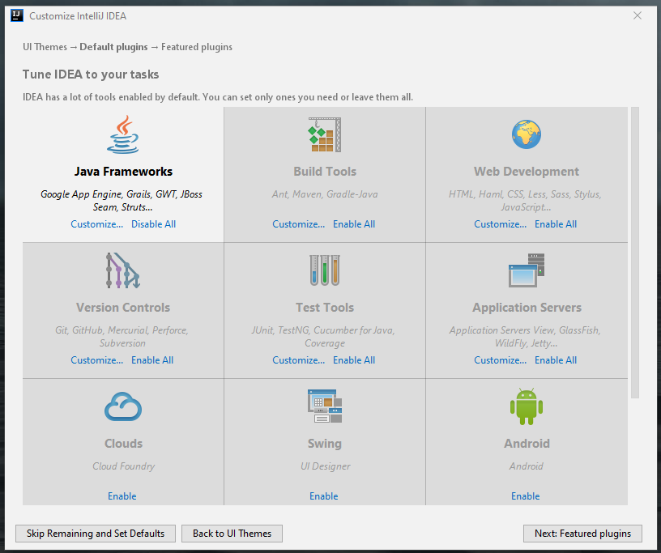
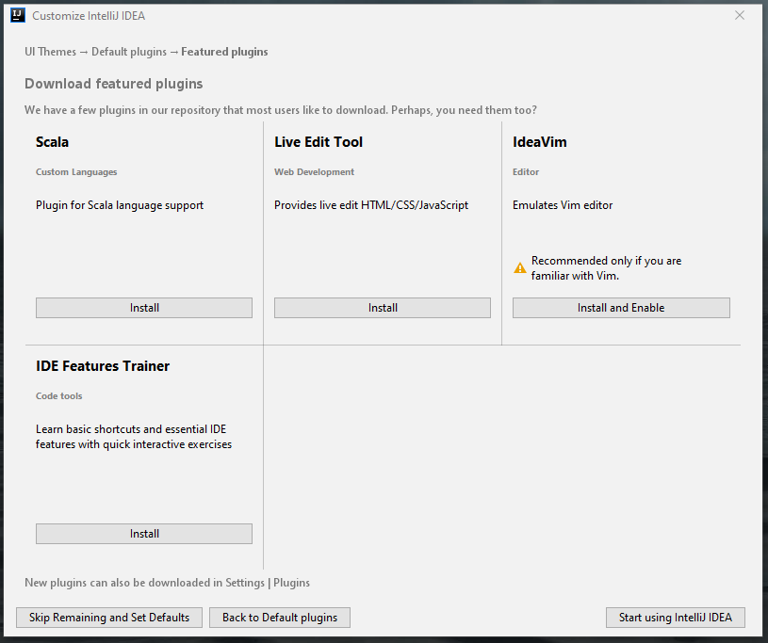

Slide 12
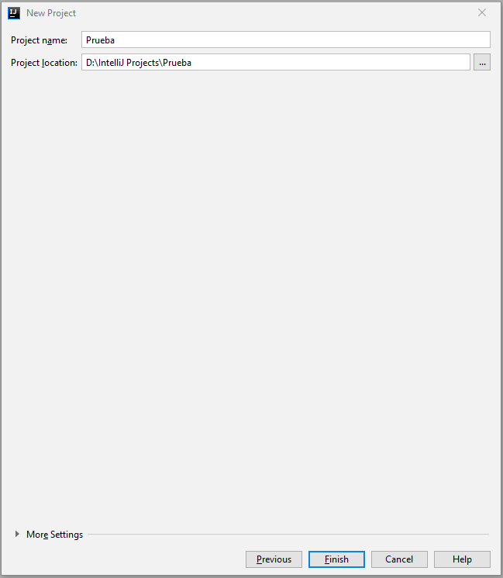
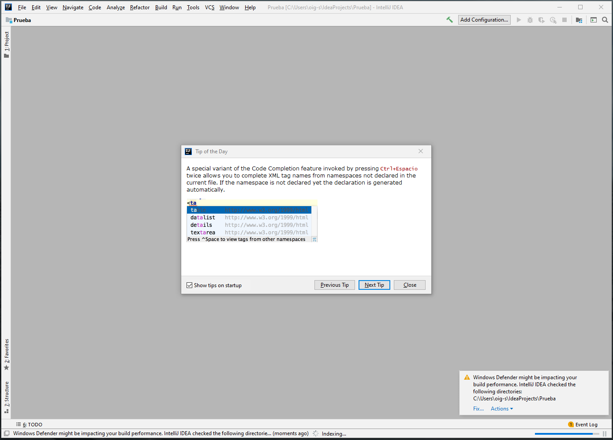
4. Primeros pasos en IntelliJ (Creación de proyecto)

Slide 13
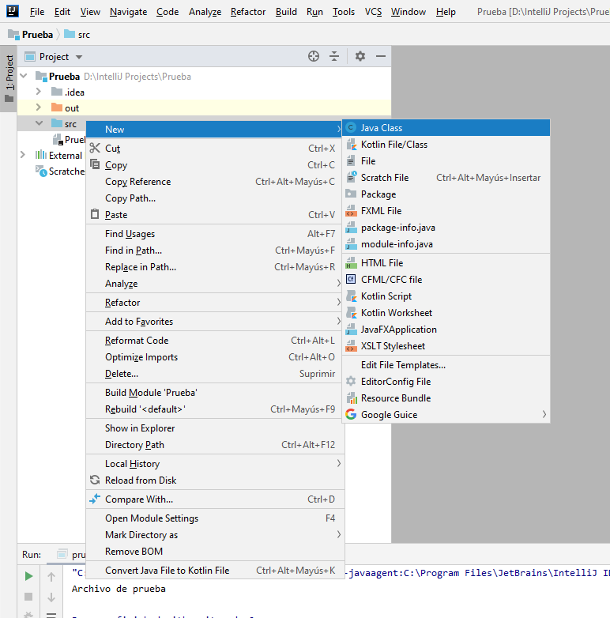
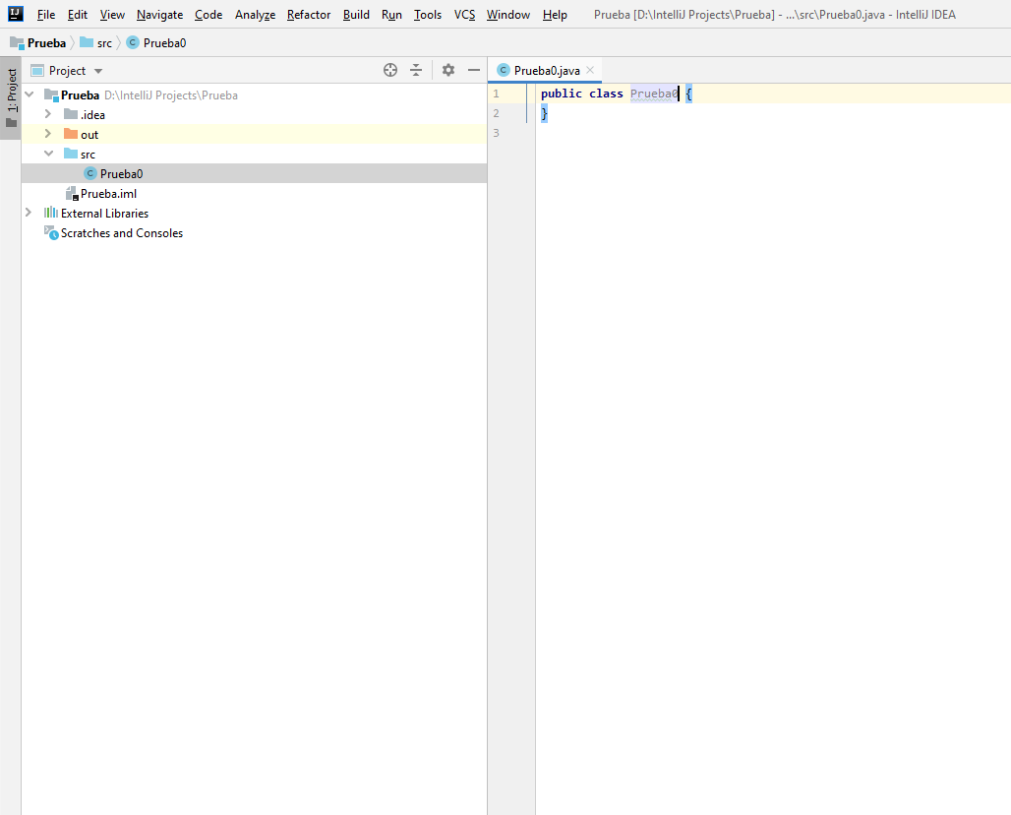

Slide 14
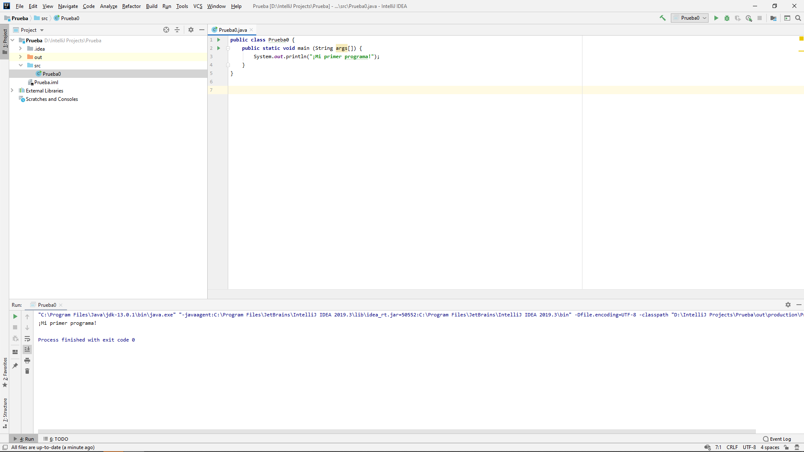

Slide 15
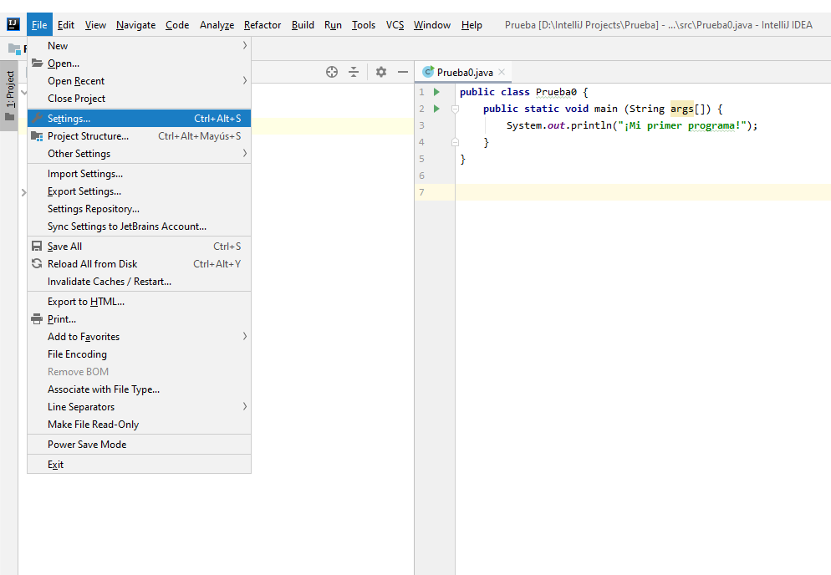
5. Ajustes y preferencias de IntelliJ

Slide 16
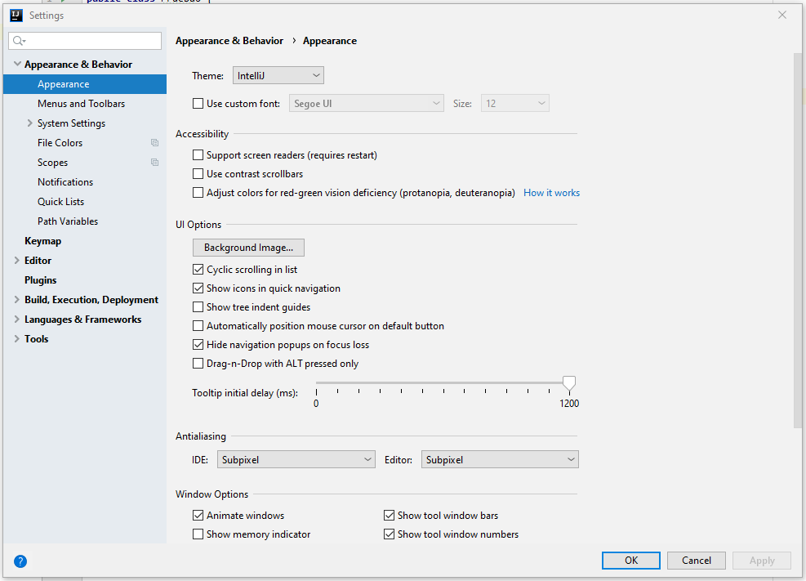
Apariencia

Slide 17
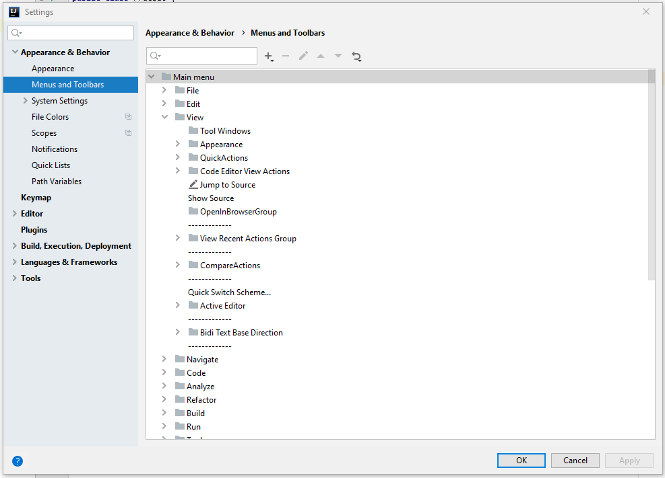
Menús y barras de herramientas

Slide 18
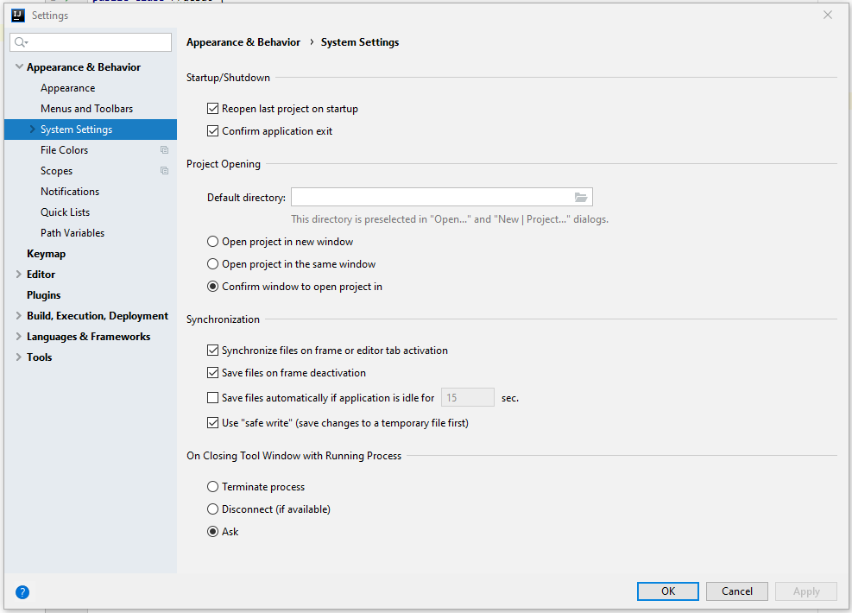
Ajustes del sistema

Slide 19
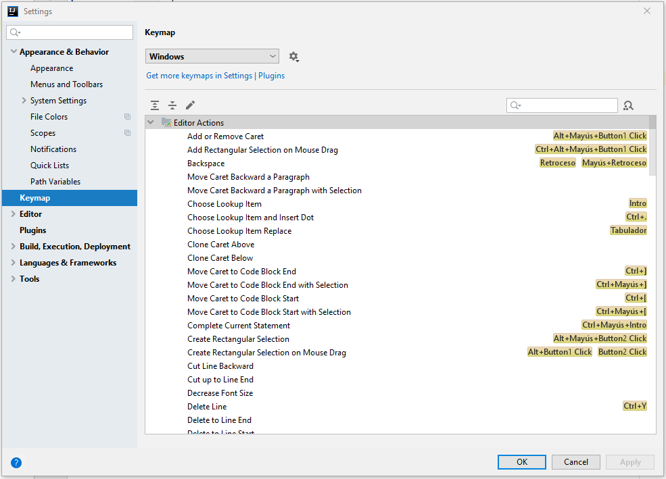
Mapeado de teclas

Slide 20
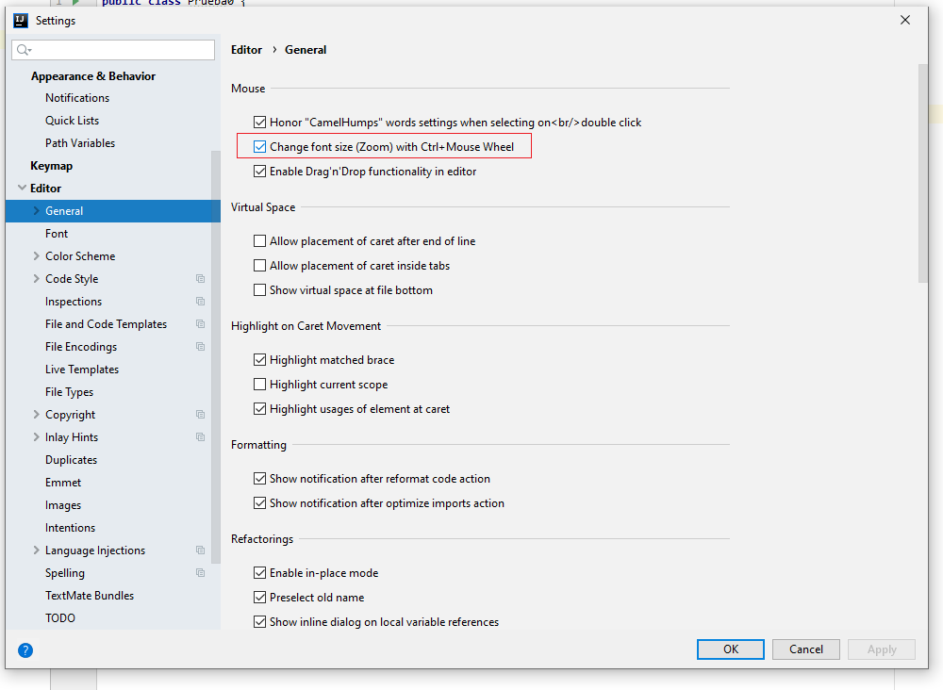
Ajustes generales del editor

Slide 21
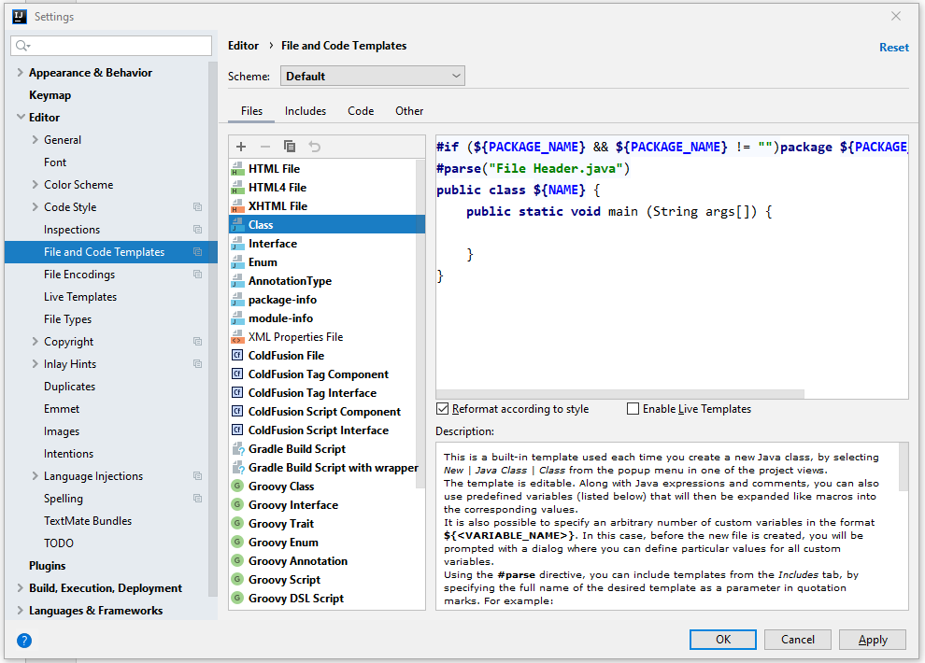
Plantillas para nuevos archivos

Slide 22
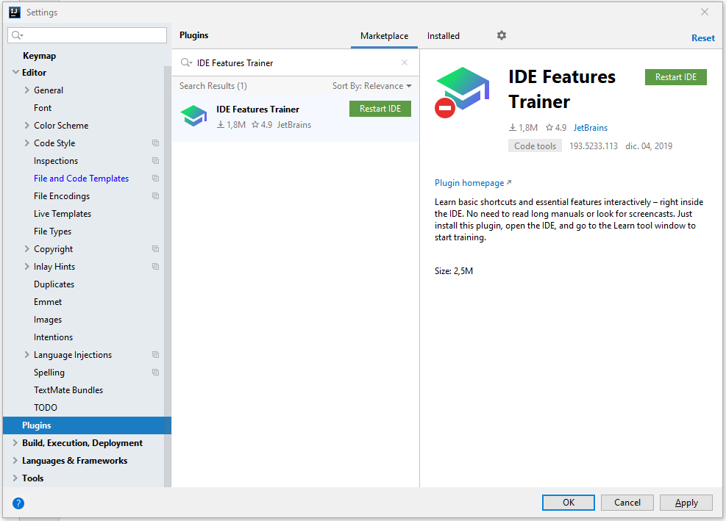
6. Instalación y uso de plugins (IDE Features Trainer)

Slide 23
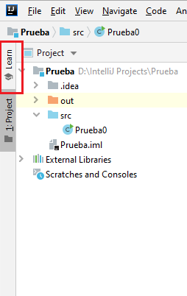

Slide 24
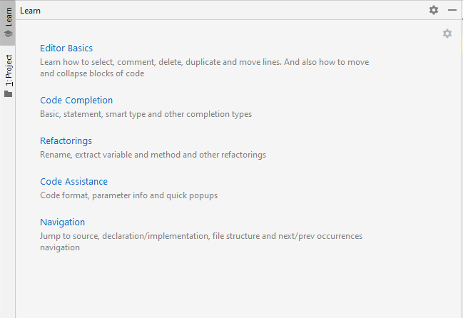

Slide 25
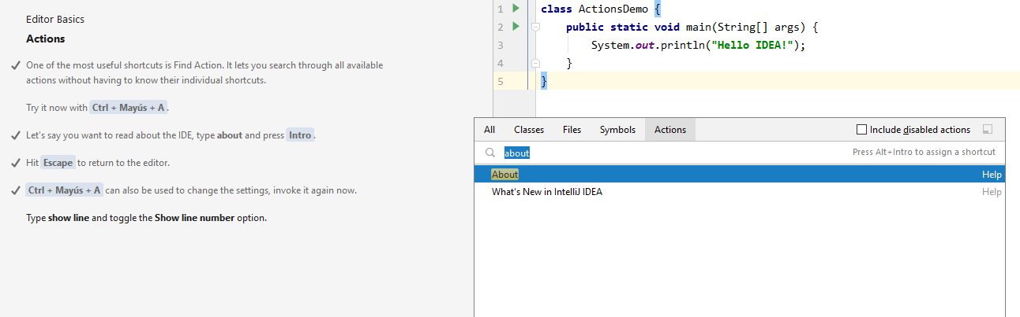

Slide 26
FIN

